Slide 1

PROGETTO DI ARCHITETTURE AVANZATE DEI
SISTEMI DI ELABORAZIONE E PROGRAMMAZIONE:
Predizione struttura terziaria delle proteine
Gruppo 3:
Gallicchio Vittorio: Mat. 263726
Tocci Andrea: Mat. 263799
Toto Andrea: Mat. 236065
Anno accademico 2024/2025

Slide 2
Introduzione al Problema
La Sfida della Struttura Terziaria
Simulated Annealing: Un Approccio di Ottimizzazione
La struttura terziaria di una proteina, la sua forma tridimensionale, è fondamentale per la sua funzione biologica. Determinare la struttura di una proteina sperimentalmente è un processo complesso e costoso, rendendo la predizione computazionale una risorsa preziosa.
Per affrontare questa sfida, utilizziamo un algoritmo di ottimizzazione basato sul simulated annealing, che simula il processo di raffreddamento lento di un materiale per raggiungere uno stato di energia minima. Questo algoritmo ci permette di trovare la conformazione tridimensionale ad energia minima per la proteina.
Obiettivo: minimizzare l'energia del sistema tramite un algoritmo di simulated annealing.
Ottimizzare il codice in linguaggio C tramite tecniche Assembly e OpenMP

Slide 3

Implementazione in Linguaggio C
1
Sviluppo del Codice
2
Metodi aggiunti per la risoluzione del problema
3
Rappresentazione dei Dati
Inizialmente, l'algoritmo è stato implementato in linguaggio C, offrendo una base solida per la risoluzione del problema e un punto di riferimento per le successive ottimizzazioni.
Per la rappresentazione delle matrici, si è utilizzato un approccio row-major-order, garantendo un'efficiente gestione della memoria e degli accessi ai dati. ---Modificare se necessario questa parte
Aggiungere I Metodi

Slide 4
Magari mettere foto
Ottimizzazione con Linguaggio Assembly
SSE (Streaming SIMD Extension)
AVX (Advanced Vector eXtension)
Il linguaggio Assembly è stato impiegato per ottimizzare le prestazioni del codice attraverso l'utilizzo delle estensioni SSE e AVX, che consentono di eseguire operazioni su set di dati in parallelo.
L'estensione AVX, rispetto a SSE, offre un ulteriore incremento delle prestazioni grazie alla possibilità di operare su dati a 256 bit, raddoppiando la capacità di elaborazione simultanea.
Magari aggiungere altre cose ad SSE e AVX

Slide 5
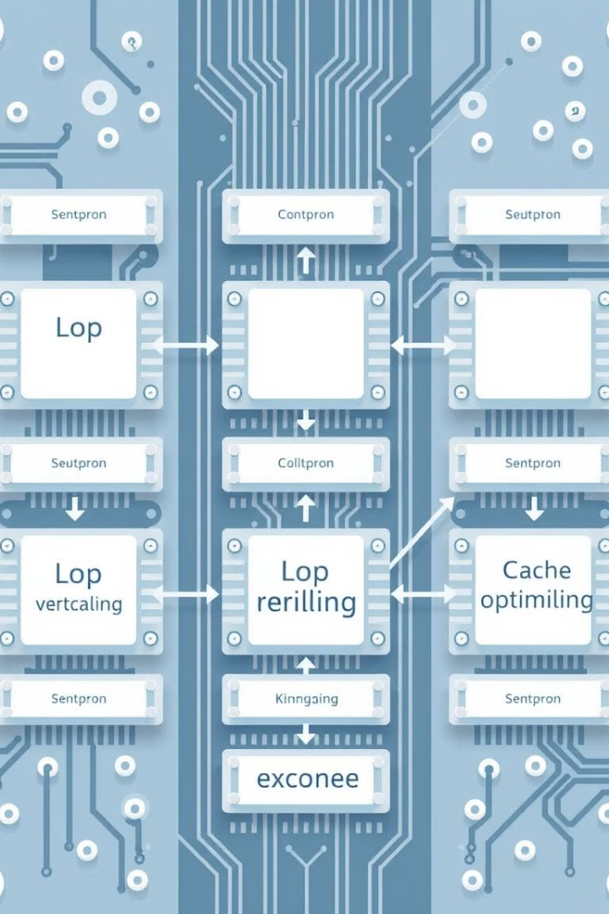
Controllare se è scritto tutto bene
Magari cambiare foto perché si vede che è generata con l’AI
Tecniche di Ottimizzazione
Loop Vectorization
Loop Unrolling
La loop vectorization consente di eseguire in parallelo le operazioni su blocchi di dati all'interno dei cicli, riducendo il numero di iterazioni e accelerando l'esecuzione.
Il loop unrolling permette di eseguire più istruzioni all'interno di una singola iterazione del ciclo, diminuendo il numero di istruzioni di controllo e aumentando l'efficienza.
Ottimizzazioni Cache-based
Le ottimizzazioni cache-based sfruttano i principi di località degli accessi alle memorie cache, organizzando i dati in modo da migliorare la velocità di accesso e ridurre i tempi di esecuzione.

Slide 6
Procedure sviluppate in assembly: rama_energy
Codice 32 bit SSE
Codice 64 bit AVX

Slide 7
Procedure sviluppate in assembly: distanza euclidea
Codice 32 bit SSE
Codice 64 bit AVX

Slide 8
Procedure sviluppate in assembly: prodotto matriciale
Dire che il vettore ROTATION è stato cambiato in column-major order per ottimizzare le istruzioni del prodotto matriciale
Codice 32 bit SSE
Codice 64 bit AVX

Slide 9
Procedure sviluppate in assembly: norma
Codice 32 bit SSE
Codice 64 bit AVX

Slide 10



OpenMP: Parallelismo per Architetture Multicore
Threads
Esecuzione Parallela
OpenMP distribuisce il carico di lavoro tra più thread, ciascuno dei quali esegue un'istanza indipendente del codice su un core del processore.
L'esecuzione parallela di blocchi di codice e cicli for permette di sfruttare al meglio la potenza di calcolo dei processori multicore, accelerando i tempi di esecuzione.
Aggiungere direttive usate di OMP, cosa fanno e come abbiamo implementato il parallelismo noi

Slide 11
Risultati delle Ottimizzazioni
78%
68%
C vs x86-32+SSE
C vs x86-64+AVX
L'utilizzo di SSE ha portato a una riduzione significativa dei tempi di esecuzione rispetto alla versione C a 32 bit, con uno speedup del 78%.
L'implementazione di AVX ha migliorato ulteriormente le prestazioni rispetto alla versione C a 64 bit, ottenendo uno speedup del 68%.
Aggiungere grafico
30%
AVX vs OpenMP
L'introduzione del paradigma OpenMP ha incrementato il grado di parallelismo, portando a un ulteriore miglioramento delle prestazioni rispetto alla versione x86-64+AVX, con uno speedup del 30%.

Slide 12



Valutazione dei Risultati
Prestazioni Migliorate
L'utilizzo di tecniche di ottimizzazione ha portato a un significativo miglioramento delle prestazioni, con una riduzione dei tempi di esecuzione e un incremento dell'efficienza.
1
Precisione Conservata
2
Le ottimizzazioni implementate hanno mantenuto la correttezza del codice, senza compromettere l'accuratezza dei risultati.
Dire che nella versione 32 si è persa un pò di precision nell’energia, ma non nei vettori
Numero 3 non so se ha senso
Implementazione Efficiente
3
L'approccio adottato ha permesso di sviluppare un'implementazione efficiente dell'algoritmo, in grado di gestire in modo ottimale le risorse computazionali.

Slide 13

Prestazioni notevolmente incrementate grazie all'uso di Assembly.
OpenMP ha evidenziato vantaggi significativi con dimensioni crescenti dei dati.
Conclusioni
Il progetto ha dimostrato l'efficacia di tecniche di ottimizzazione, come il simulated annealing, il linguaggio assembly e OpenMP, nell'accelerare i tempi di esecuzione del codice per la predizione della struttura terziaria delle proteine. I risultati ottenuti evidenziano l'importanza di approcci computazionali nell'affrontare sfide scientifiche complesse, come la comprensione del comportamento delle proteine.

